Slide 1
Avertissement
Ce document est un document de travail, conçu à titre d’exemple et est non exhaustif.
Il est donc modifiable par les équipes en fonction des choix retenus par celle-ci et par le contexte de l’école;
Il a vocation à aider les équipes à réfléchir au support pour la réunion de présentation de l’école aux parents
objectif d’une première scolarisation réussie pour tous.

Slide 2
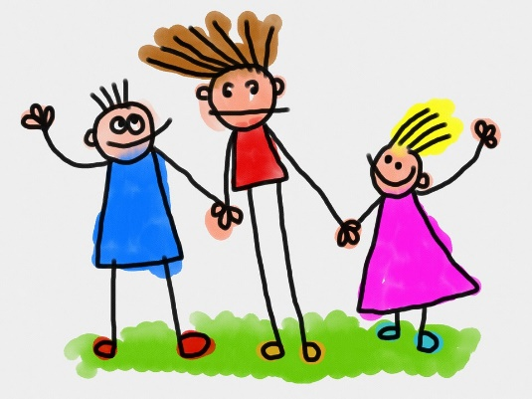
Pour une 1ère rentrée réussie à l’école maternelle
Année scolaire 2022 2023

Slide 3
Une école qui s’adapte.
Une école qui accueille les enfants et les parents.
Une école qui organise des modalités spécifiques d’apprentissage .
Tous les enfants sont capables d’apprendre et de progresser.
Une école où les enfants vont apprendre ensemble et à vivre ensemble.
Une école qui accompagne les transitions vécues par les enfants.

Slide 4
Bienvenue à l’école maternelle
Photo de l’école

Slide 5
L’Education nationale
La municipalité
Les programmes
Le personnel enseignant
Les AESH
Le temps scolaire
Les locaux
Les ATSEM, les animateurs, les agents d’entretien
Le temps scolaire et/ou le hors temps scolaire

Slide 6
La structure de l’école
X classes :
1 dispositif d’accueil et de scolarisation d’enfants de Moins de Trois Ans
--- PS petite section
--- PS-MS petite section-moyenne section
--- MS moyenne section
--- MS-GS moyenne section-grande section
--- GS grande section
Ou --- classes multi-niveaux PS-MS-GS
Photo de l’école

Slide 7
L’équipe de l’école
Les professionnels autour de votre enfant
Directrice/directeur | Enseignant(e)s
Atsem | AESH
Personne périscolaire/garderie | L’équipe RASED – maitresse G
Personnel de restauration de cantine | Personnel d’entretien

Slide 8
Les lieux
La classe
La cour de récréation
La salle de motricité
Les porte-manteaux
La bibliothèque
Les toilettes

Slide 9
Les lieux
Le dortoir
La cantine
…
…
…
…

Slide 10
Les horaires de l’école
Fréquentation régulière tous les jours souhaitée,
Respect des horaires
Temps éducation nationale Temps municipalité | lundi | mardi | jeudi | vendredi
Périscolaire
Entrée matin
Sortie
Restauration scolaire et ou Temps accueil pause méridienne
Entrée après-midi
Sortie
Périscolaire

Slide 11
Les différents temps de la classe (exemple)
Accueil
Activités de langage
Activités physiques
Apprentissages individuels, en groupe
Récréation

Slide 13
Ce qu’on fait à l’école (autre exemple)
Le matin
Un accueil pour que la séparation se passe en douceur.
Des comptines, des chants, des lectures d’albums, des situations avec la poupée de la classe pour apprendre à comprendre, à parler, à enrichir le langage.
Des activités dans la salle de jeu ou en récréation pour bouger, jouer, marcher, courir.
Des activités de peinture, de manipulation, de collage… pour toucher, manipuler et éveiller les sens des enfants.
Des temps de jeu pour apprendre à vivre avec les autres et pour entrer peu à peu dans les apprentissages. Et aussi des sorties accompagnées par les parents pour se rendre à la bibliothèque, à la ludothèque, à la piscine olympique…

Slide 14
Ce qu’on fait à l’école (autre exemple)
L’après-midi
Selon l’adaptation et le rythme des enfants, en fonction de l’observation de l’enseignante, les enfants sont accueillis progressivement l’après-midi avec
un temps de repos dans le dortoir partagé avec les enfants de l’école
puis des activités en petit groupes avec l’enseignante

Slide 15
Rôle et place de l’Atsem
RASSURER
AIDER à chausser, habiller, déshabiller, laver, changer…
Tracer, découper, emballer, scotcher, préparer, trier, rafistoler…
MONTRER, AIDER
ACCOMPAGNER /
Rendre AUTONOME mais en SÉCURITÉ

Slide 16
Une école pour apprendre et pour affirmer sa personnalité
Une école de l’épanouissement et du langage
Une école qui s’adapte aux besoins des jeunes enfants

Slide 17
Les besoins du jeune enfant
Les besoins physiologiques : le repos, la propreté, le confort physique, la nutrition
Les besoins de mouvement : bouger, sauter, courir, grimper , pédaler, shooter dans un ballon, …
Les besoins psychologiques : besoin de protection et de sécurité affective
Le besoin de jouer
Le besoin d’apprendre
Réflexion de l’équipe pour
Aménager les espaces
Choisir le matériel
Organiser le rythme de la classe

Slide 18
Instruction obligatoire pour les enfants à partir de 3 ans
(loi du 28/07/19)
→obligation d’assiduité
→assouplissement par une demande d’aménagement du temps de présence l’après-midi

Slide 19
La maternelle : une école à part entière avec un programme de la petite à la grande section.
Le langage oral
Le langage écrit
Les activités physiques
Les activités artistiques
Les outils pour structurer sa pensée
L’exploration du monde
Notes:
Une journéede classe•Le programme de l’école maternelle cadre les enseignements. Il s’étale sur les 3 années du cycle 1 qui constitue le cycle de l’école maternelle. •Il est organisé en 5 domaines d’apprentissage: ➢Mobiliser lelangage dans toutes ses dimensions➢Agir, s’exprimer, comprendre à travers l’activité physique➢Agir, s’exprimer, comprendre à travers les activités artistiques➢Construire les premiers outils pour structurer sa pensée➢Explorer le monde•Les enfants apprennent ensemble à travers 4 modalités d’apprentissage:➢En jouant➢En réfléchissant, en résolvant des problèmes➢En s’exerçant➢En se remémorant et en mémorisant•Voici un exempled’activités d’apprentissage:

Slide 20
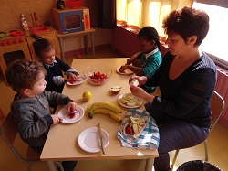
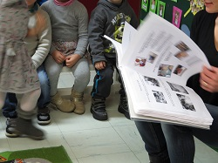
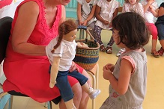
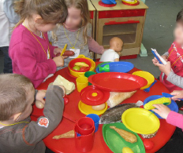
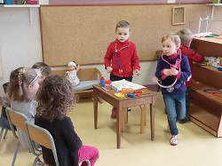
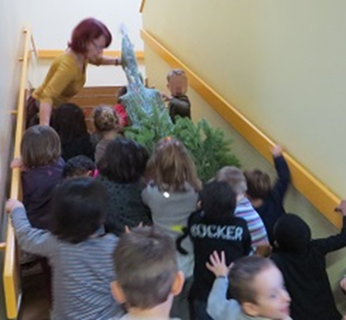
Le langage oral
Parler
Nommer
Comprendre
Raconter
Décrire
Echanger

Slide 21
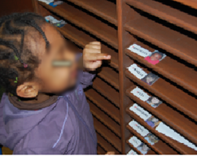
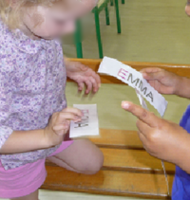
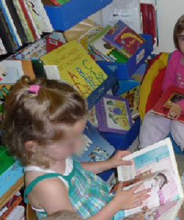
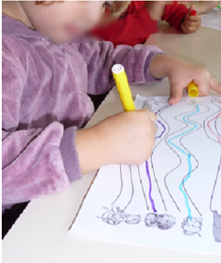
Le langage écrit
Lire des livres
Tracer , dessiner
Reconnaître son prénom
Découvrir la fonction de l’écrit

Slide 22
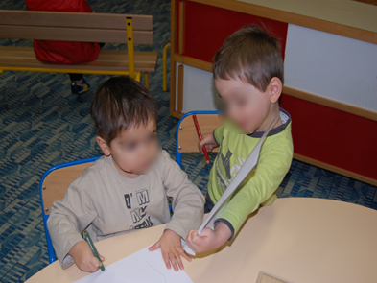
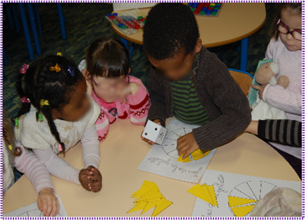
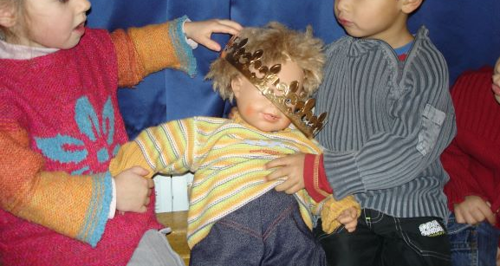
Apprendre ensemble et vivre ensemble : un enjeu essentiel
Coopérer, jouer ensemble
Comprendre les règles de vie
Devenir autonome
Comprendre ce qu’est l’école

Slide 23
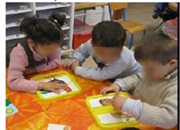
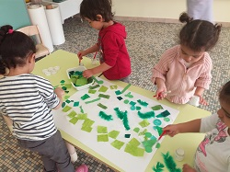
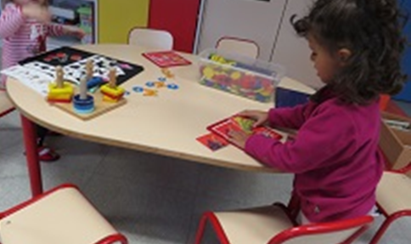
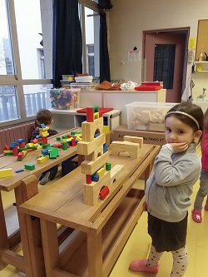
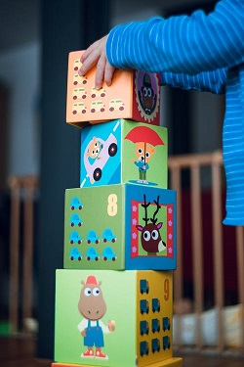
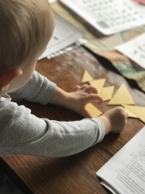
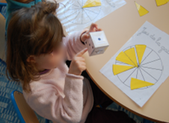
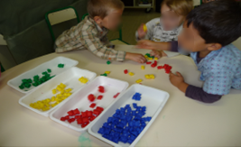
Les outils pour structurer sa pensée (Premiers pas vers les Mathématiques)

Slide 24
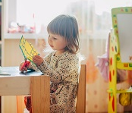
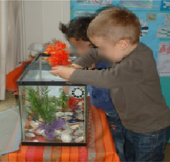
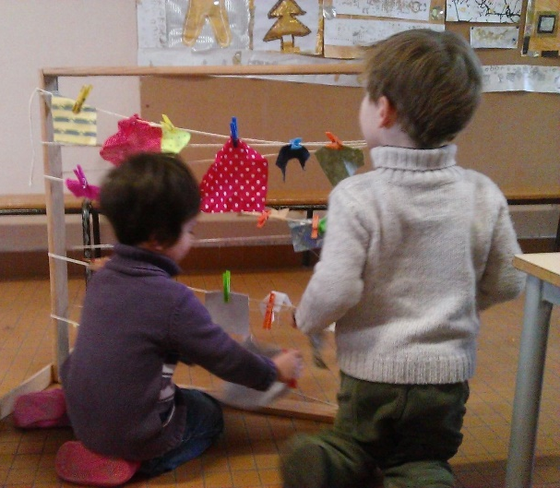
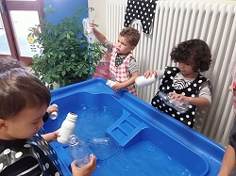
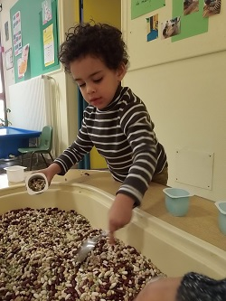
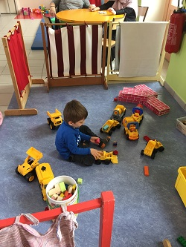
Explorer le monde (Premiers pas vers les sciences)

Slide 25
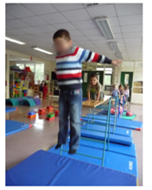
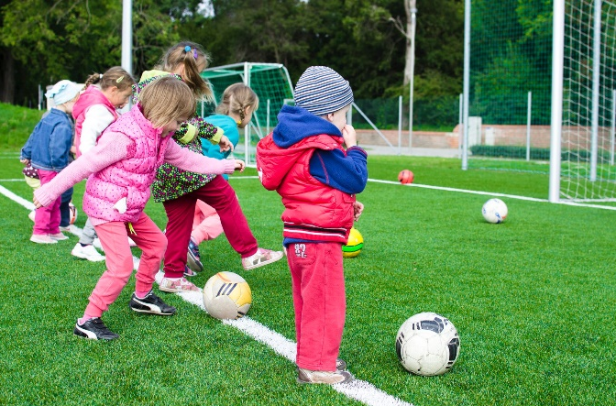
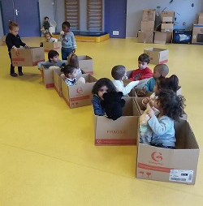
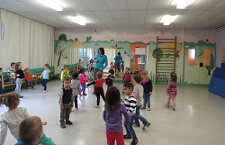
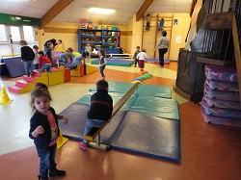
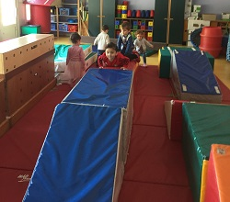
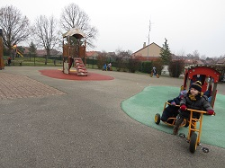
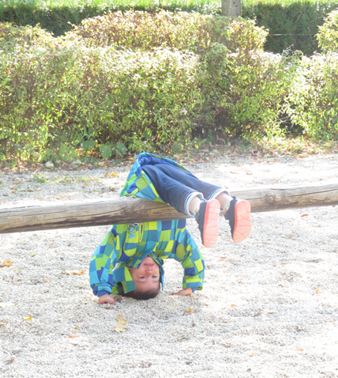
Agir, s’exprimer, comprendre à travers les activités physiques quotidiennement

Slide 26
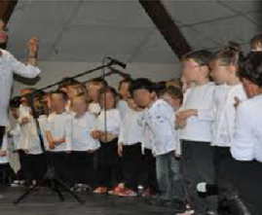
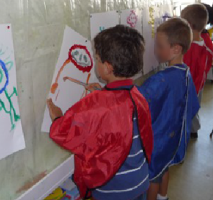
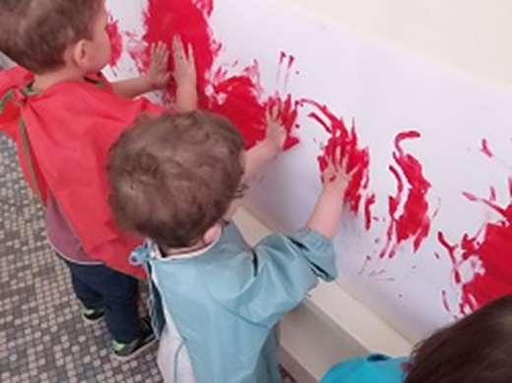
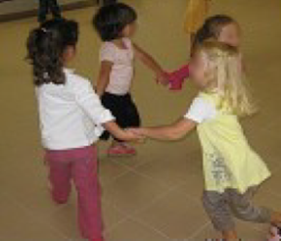
Agir, s’exprimer, comprendre à travers les activités artistiques
Arts visuels
Musique

Slide 27
Quelques conseils pour bien vivre ensemble
Pour une éducation partagée entre école et la famille

Slide 28
La communication école-famille
Avec l’enseignant
L’école
Coordonnées de l’école pour joindre le directeur ou la directrice
Réunions, rencontres (dates, lieux)
La fiche de renseignements
Les affichages de l’école
L’ENT
Les représentants de parents
Entretien avec l’enseignant en prenant rendez-vous
Les affichages de la classe
Les travaux réalisés
Le suivi des progrès de votre enfant : carnet de suivi des apprentissages.
L’ENT

Slide 29
L’ACCOMPAGEMENT ET L’ENGAGEMENT DES PARENTS
L’adaptation réussie de l’enfant à l’école repose sur une collaboration entre la famille et l’école et passe par :
- une assiduité,
un dialogue régulier et une information réciproque,
des relations de confiance,
un accompagnement et un engagement des parents dans les activités proposées :
une réunion de prérentrée pour découvrir la classe et prévoir la rentrée,
des rencontres régulières (environ deux par trimestre) pour partager avec l’enseignante les observations sur
l’évolution de l’enfant : sieste, propreté, fatigue, fréquentation,
la vie de l’école et la place des parents,
Les progrès à partir des traces de l’enfant
des activités partagées avec les enfants dans la classe le matin ou l’après-midi,

Slide 30
Les vêtements
Prévoir des vêtements
marqués à son nom et prénom
(pertes ou échange)
faciles à mettre pour apprendre à s’habiller seul (évitez lacets, bretelles et ceinture)
qui ne risquent rien
pratiques pour le sport
un vêtement de rechange en cas de besoin
… et aussi les chaussures, les chaussons, (penser aux gilets que l’on retire souvent dans la salle de jeux, et bientôt aux bonnets et aux moufles)
Manipuler, toucher, « patouiller » sont des actions nécessaires aux apprentissages et à l’épanouissement de la personnalité…
Ne grondez pas votre enfant s’il rentre sale le soir :
c’est qu’il a été actif !!
Même avec un tablier il y a des risques de taches, de colle, d’encre…

Slide 31
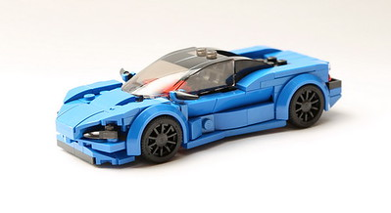
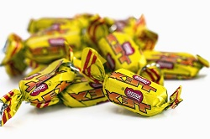
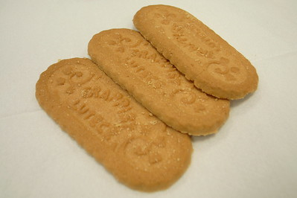
Règlement de l’école lien vers le document sur l’ENT
Images à titre d’exemples
Sécurité
Santé
Conflits

Slide 32
Quelques conseils pour une rentrée en douceur
Bien se préparer pour bien grandir

Slide 33
Pendant les vacances, n’hésitez pas à
Parler de l’école avec votre enfant : les activités, le déroulement des journées, les adultes qu’il va côtoyer, les autres enfants futurs amis.
Vous promener devant l’école et en parler, sans dramatiser ni idéaliser.
Lui lire des albums sur le thème de l’école.
Notes:
Liste d’albums: Voici une sélection (non exhaustive)de titres d’albums de jeunesse et de liens vidéopour accompagner votre discours auprès de votre enfant:Petit Ours brun: ➢Petit Ours brun va à l’école:histoire portant sur le trajet et l’arrivée à l’école➢https://www.youtube.com/watch?v=Ny-R-Y2uYbU➢Petit Ours Brun rentre à l’école:Petit Ours brun découvre son école et sa salle de classe, se sépare de sa maman puis la retrouve➢https://www.youtube.com/watch?v=GXMfG0uwMzET’choupi:➢T’choupi rentre à l’école: séparation et déroulement de la première journée et retrouvailles➢T’choupi rentre à l’école(vidéo): préparation le matin de la rentrée https://www.dailymotion.com/video/x2dyapx➢T’choupi à l’école: déroulement de la première journée➢T’choupi mange à la cantinehttps://www.youtube.com/watch?v=nbfzolJ0sBU➢T’choupi fait la sieste(à l’école)https://www.youtube.com/watch?v=-cz4g9K34Xo
Liste d’albums (suite)➢Vive l’école!Kididoc➢https://www.youtube.com/watch?v=TdNu_VB9kCg➢Spot va à l’écoled’Eric Hill: première journée d’école de Spot➢En français:https://www.youtube.com/watch?v=FIb-spbLTOE➢En espagnol:https://www.youtube.com/watch?v=QGV1j5zd6gI➢En anglais:https://www.youtube.com/watch?time_continue=48&v=XKn4FSp6Q-Y&feature=emb_logo➢Trotro et Zaza vont à l’école: trajet et première journée d’école pour Trotro➢https://www.youtube.com/watch?v=PIVWgX2VwJU➢Le train des sourisde Haruo Yamashita et Kazuo Iwamura: une maman souris ruse pour amener ses petits à l’école➢https://vimeo.com/400696914➢A l’écolede Bénédicte Guettier➢http://scolawebtv.crdp-versailles.fr/?id=59675

Slide 34
La rentrée
Le livret d’accueil
La date de la rentrée : ….
Les premiers jours de rentrée … une organisation particulière.
Modalités
Organisation
Notes:
La rentrée, la séparation: comment bien se préparer?•La première rentrée est un grand moment pour l’enfant et ses parents. Elle est source de beaucoup d’émotions et chacun réagit à sa manière. ➢Les conseils d’une psychologue: https://www.lamaisondesmaternelles.fr/article/premiere-rentree-les-conseils-d-une-psychologue•Pour bien la préparer, nous vous invitons àexpliciter à votre enfant en prenant par exemple appui sur des albums de jeunesses et/ou le cas échéant sur le livret d’accueil de l’école :➢ce qu’est l’école, les types d’activité qu’il va y faire➢que tous les enfants de sonâge vont à l’école➢qu’il va y aller presque tous lesjours ➢qu’un proche viendratoujoursle chercher, (il faudra bien le prévenir quand vous partirez surtout ne partez pas «en douce»)•Faites plusieurs fois le trajet tout en le commentant et en parlant de l’école, sans dramatiser ou idéaliser (se promener, observer le bâtiment, la cour...) pour remplacer le fait de ne pas pouvoir visiter l’école•Le doudou, la tétine ou un objet (sécurisé) appartenant à s

Slide 35
Les premiers jours… … à la maison
A la rentrée, parlez de la séparation sans faire peur mais en montrant qu’on est avec l’enfant « Je penserai à toi très fort ».
Préparez ensemble les objets qu’il apportera à l’école.
Les objets inscrits sur la liste remise par l’école
Laissez votre enfant apporter son doudou, (sa tétine pour la sieste).
Choisissez ensemble un objet-lien en plus du doudou : un sac pour ranger le doudou, un vêtement qu’il aime bien, un sac à bisous, une photo de la famille…
Avertissez-le s’il mange à la cantine.
Construire les rituels du matin :
Comme au coucher commencer la journée à la maison par 5 mn de tendresse prévue dans l’emploi du temps des préparatifs
Avant de quitter l’école, faire un bisou, dire qu’on va se revoir à la fin de la journée ou de la matinée
Se projeter sur la fin de la journée : prévoir une activité agréable pour la sortie de l’école ( une sortie au parc, un retour en tricycle) ) pour faire prendre conscience que l’école est provisoire.
→ Il ne s’agit pas de proposer des récompenses comme « Si tu ne pleures pas, si tu es sage, on ira au parc » mais de prévoir l’activité agréable dans l’emploi du temps.

Slide 36
Les premiers jours… … à l’école
Prenez votre temps et restez un peu avec votre enfant dans la classe
Avertissez-le s’il mange à la cantine
Prévenez quand vous partez
Écourtez les adieux
Dites-lui que papa et/ou maman revient toujours.
Soyez toujours à l’heure
Si l’enfant pleure au moment de la séparation c’est habituellement pour quelques minutes.
Faites confiance à l’enseignant, si celui-ci vous dit que votre enfant participe très vite aux activités de la classe.
Montrer à l’enfant qu’on est en confiance.

Slide 37
Pourquoi aller à l’école?
Grandir c’est se séparer de ses parents, c’est tolérer l’absence de ceux en qui on puise sa confiance.
L’école, pour un jeune enfant, est une expérience excitante mais très difficile qui occasionne de grands changements dans sa vie.
Ce changement est fort en émotions.
Laisser du temps à l’enfant pour faire cet ajustement dans sa vie dès la rentrée ou quelques jours ou semaines plus tard.
C’est une phase normale durant la croissance de l’enfant d’apprendre à accepter les changements et de séparer de la maison.
Notes:
La propreté•Un enfant qui n’est pas encore tout à fait propre (journée et/ou sieste) a toute sa place à l’école maternelle et ne peut être refusé. •Nous vous invitons à placer dans un sac dès le premier jour un change au nom de l’enfant (une culotte, un pantalon, un t-shirt et une paire de chaussettes).•Habillez votre enfant avec des affaires simples à retirer et à mettre •Voici un document pour vous aider à l’apprentissage à la propreté:http://www.ac-versailles.fr/dsden91/cid129863/organisation-pedagogique-maternelle.html
Desvidéospour encore mieux vous préparer à cette première rentrée:https://www.weo.fr/video/premiere-rentree-en-maternelle-la-confiance-au-rendez-vous/Voici un extrait de l’émission La Maison des maternellessur France 5 dédiéeà la première rentrée des classes:http://www.viewpure.com/V²AwQCCX5UQE?start=0&end=0La vidéo dure 21 minutes. Le découpage vous permettra de vous repérer selon vos attentes:-Début: l’instruction obligatoire à 3 ans-2’11: la ½ journée d’école en début d’année-3’36: témoignage autour de l’annonce à son enfant de l’entrée à l’école-4’45: la propreté et la sieste-6’22: le doudou et de la tétine-7’02: l’enfant qui fait le «clown» à la maison à la sieste et au repas -9’00: reportagesur la première visite de l’école-14’25: la séparation-15’23: les relations sociales-17’10: le premier jour de maternelle-20’10: Refus d’un enfant d’aller à l’écoleL’enregistrement audio d’une future maman d’élève de petite sectionNous vous proposons d’écouter le questionnement de Sarah, maman d’Adam qui doit faire sa rentrée en septembre prochain, et les réponsesd’une conseillère pédagogique:http://www.missionmaternelle78.ac-versailles.fr/wp-content/uploads/sites/447/2020/06/Maternelle-Lettre-aux-directeurs-enseignants-La-rentrée-V4-1.pdf

Slide 38
Des pistes et supports pour une éducation conjointe à la propreté
Un dessin animé pour apprendre la propreté avec Titounis : https://www.youtube.com/watch?v=-_8Ni02IIbQ
Des Albums et leurs vidéos
https://www.youtube.com/watch?v=UQH9CkPIrJk
https://www.youtube.com/watch?v=juyRWwOc2n4
https://www.youtube.com/watch?v=TpIPp_hq6cY
https://www.youtube.com/watch?v=UovXvv9Q62M

Slide 39
Des supports pour préparer la rentrée :
https://www.youtube.com/watch?v=GXMfG0uwMzE
https://www.youtube.com/watch?v=-cz4g9K34Xo
https://www.dailymotion.com/video/x2dyapx
https://www.youtube.com/watch?v=PIVWgX2VwJU
https://www.youtube.com/watch?v=nbfzolJ0sBU

Slide 40
https://www.youtube.com/watch?v=FIb-spbLTOE
https://www.youtube.com/watch?v=RdhuMWr9VBM

Slide 41
deux vidéos pour découvrir les missions et l’organisation de la vie à l’école
. Elles existent dans différentes langues :
www.onisep.fr/Parents/L-Ecole-expliquee-aux-parents-en-video/La-mission-de-l-Ecole
www.onisep.fr/Parents/L-Ecole-expliquee-aux-parents-en-video/L-organisation-de-la-vie-a-l-ecole

Slide 42
La mallette des parents
https://mallettedesparents.education.gouv.fr/parents/ID231/les-temps-forts-de-l-annee-scolaire-a-l-ecole-maternelle

Slide 43
Préparation de la 1ère rentrée des classes - Un extrait de l’émission "La Maison des maternelles" :
http://www.viewpure.com/VAwQCCX5UQE?start=0&end=0
La vidéo dure 21 minutes. Le découpage vous permettra de vous repérer selon vos attentes - - Début : l’instruction obligatoire à 3 ans
- 2’11 : la ½ journée d’école en début d’année
- 3’36 : témoignage autour de l’annonce à son enfant de l’entrée à l’école
- 4’45 : la propreté et la sieste
- 6’22 : le doudou et de la tétine
- 7’02 : l’enfant qui fait le « clown » à la maison à la sieste et au repas
- 9’00 : reportage sur la première visite de l’école
- 14’25 : la séparation - 15’23 : les relations sociales
- 17’10 : le premier jour de maternelle
- 20’10 : refus d’un enfant d’aller à l’école

Slide 44
Conseils d’un psychologue
La première rentrée est un grand moment pour l’enfant et ses parents. Elle est source de beaucoup d’émotions et chacun réagit à sa manière.
Les conseils d’une psychologue :
https://www.lamaisondesmaternelles.fr/article/premiere-rentree-les-conseils-d-une-psychologue

